Slide 1
寻找二手房
房价会降对不队
于鹏 王凯东 秦海岩 赵龙 吴桐雨 郭牧远

Slide 2
背景
实际应用角度：
1.了解对二手房的需求
2.为未来做准备
技术角度：
1.数据可爬性强
2.轮子多（×划掉）

Slide 3
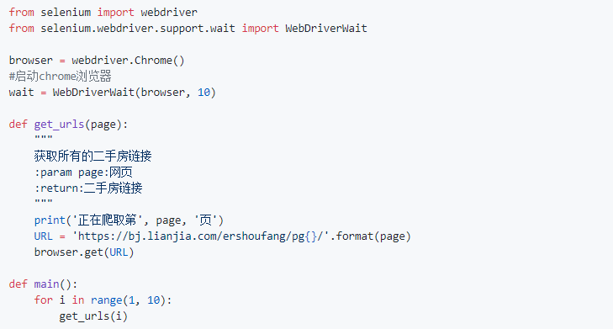
技术介绍
翻页功能
调用selenium库

Slide 4
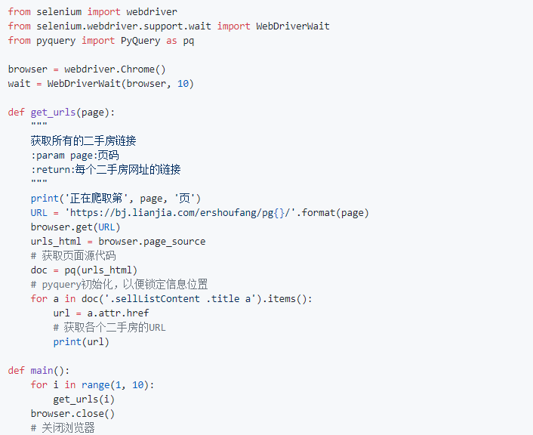
技术介绍
获取每页二手房链接
获取前10页的源代码

Slide 5
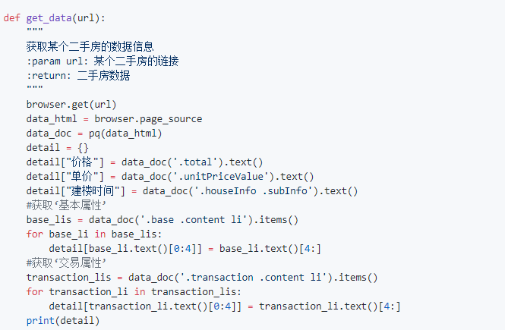
技术介绍
网页解析
将数据储存在不同列表中

Slide 6
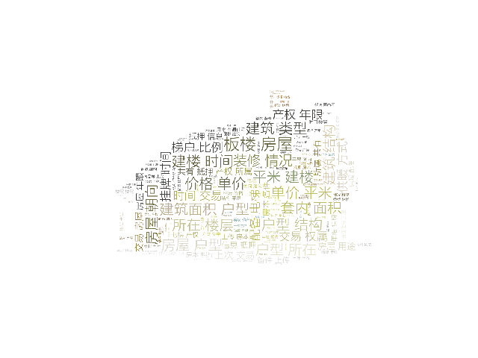
数据处理
词云
1.通过Jieba分词
2.常用停词表
3.字体和图片

Slide 7

未来路线
1.计算平均值等数据
2.预测未来二手房价变化
3.更多的可视化处理

